Slide 1
PRUEBAS UNITARIAS
Tdd - Test Driven Development

Slide 2
Agenda
Que es TDD?
Requisitos
Procedimiento
Conceptos utilizados
Ciclos de desarrollo
Herramientas
Reglas
Beneficios
Anexo: Asserts

Slide 3
¿Qué es TDD?
TDD -Desarrollo dirigido por pruebas
Es una metodología de programación para atacar problemas de programación de manera predecible.
Permite resolver los problemas complejos de la misma manera que los simples.

Slide 4
¿Qué es TDD?
NO es un método de testing, sino de desarrollo
NO reemplaza a las pruebas de performance, rendimiento, ni usabilidad
El objetivo es: “Código limpio que funciona”
Escribir los tests antes que el código, y refactorizar incrementalmente

Slide 5
Requisitos
Diseñar en forma orgánica
Componentes altamente cohesivos
Componentes débilmente acoplados
El equipo de desarrollo debe poder crear sus propios tests.

Slide 6
TDD - Procedimiento
Escribir el Test
Escribir el código mínimo para pasar el Test
Refactorizar (duplicidad)

Slide 7
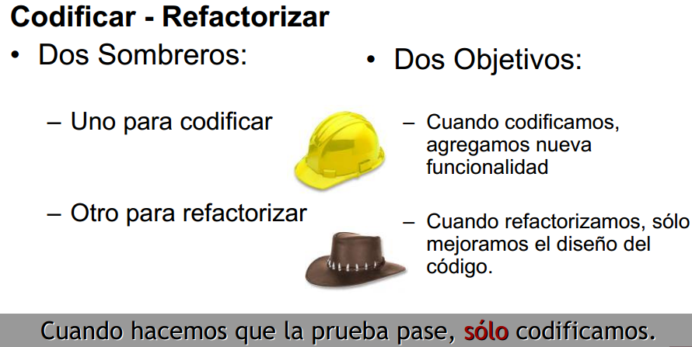
TDD-Procedimiento

Slide 8
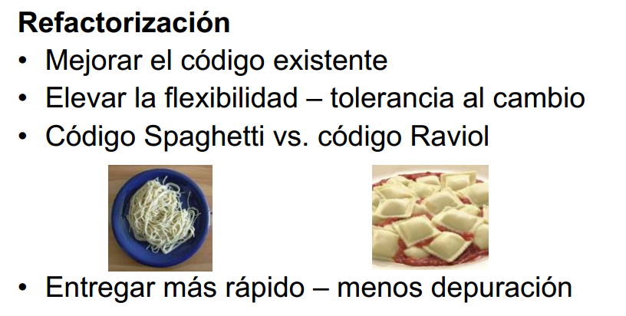
TDD - Procedimiento

Slide 9
Conceptos utilizados
Test Unitarios:
Son tests automatizados, repetibles y que se pueden ejecutar continuamente y de forma automática con el mínimo esfuerzo posible.
Son creados por los desarrolladores en base a los requerimientos.
Refactoring:
Modificaciones seguras al código fuente. Es una transformación que modifica el modelo sin alterar su comportamiento.

Slide 10
Ciclo de desarrollo en TDD
TDD se basa en dos actividades:
Escribir código nuevo únicamente si un test automatizado ha fallado.
Eliminar la duplicación mediante Refactorings y otras transformaciones necesarias.

Slide 11
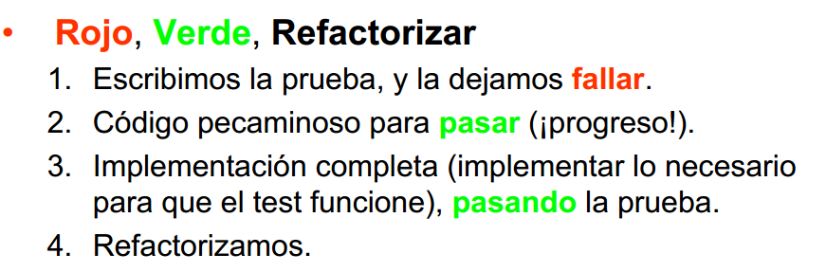
Ciclo de desarrollo en TDD

Slide 12
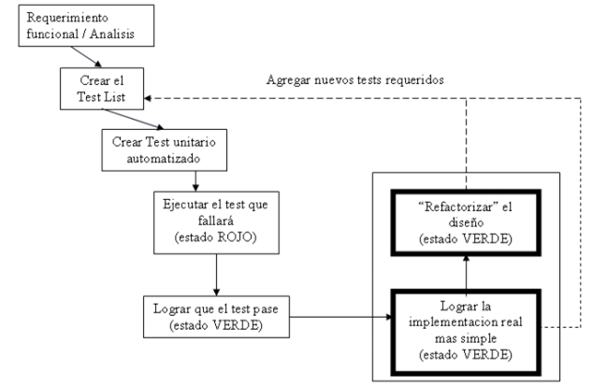
Ciclo de desarrollo en TDD

Slide 13
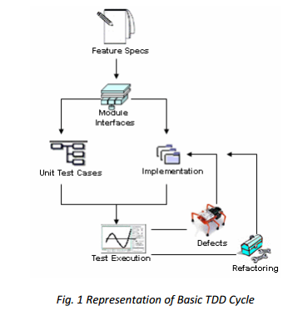

Slide 14
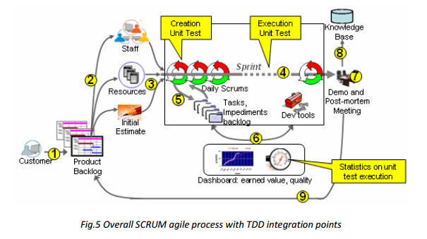

Slide 15
Herramientas
xUnit Frameworks
jUnit para Java
nUnit/mbUnit para .NET
cppUnit para C++
FoxUnit para Visual FoxPro

Slide 16
Reglas de los Tests Unitarios
Deben ser:
Rápidos, ejecutarse en pocos segundos, a menudo todos a la vez.
Independientes, una prueba no debe depender de otra.
Repetible, el resultado del test debe dar el mismo resultado, para valores aleatorios inclusive.
Pequeños, por que son más sencillas de modificar y comprender.
Transparentes, el propósito de cada test debe ser claro.

Slide 17
Beneficios
No hay código sin pruebas asociadas
El código se origina y permanece sólido
Las pruebas perduran
Conseguimos código altamente reutilizable.
Las pruebas son documentación, cuentan una historia
Nos permite confiar en nuestros compañeros aunque tengan menos experiencia.
Multiplica la comunicación entre los miembros del equipo.
Las personas encargadas de la garantía de calidad adquieren un rol más inteligente e interesante.
Efecto psicológico

Slide 18
Asserts
Los métodos Assert son usados para verificar que un métodos de prueba sea exitoso o no.
Comparan los valores esperados contra los valores reales o hacer que el método de prueba falle directamente

Slide 19
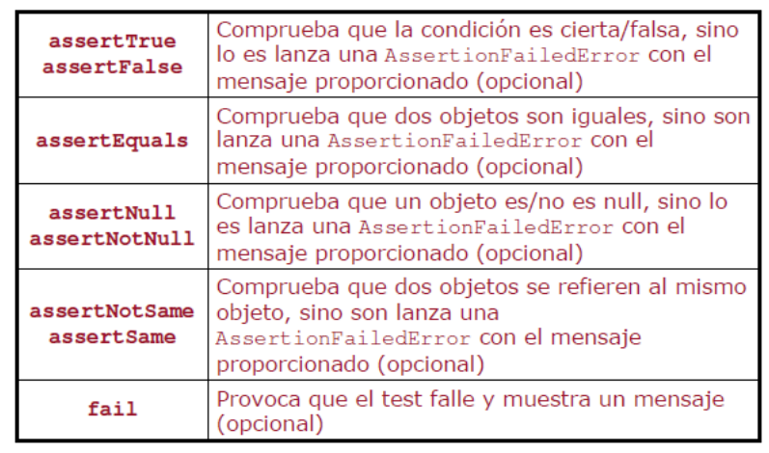
Asserts

Slide 20
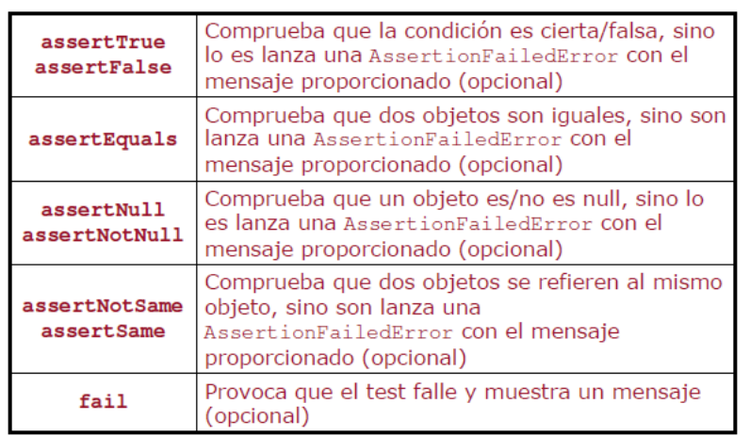
Asserts

